Slide 1

TRƯỜNG ĐẠI HỌC CẦN THƠ KHOA CÔNG NGHỆ THÔNG TIN VÀ TRUYỀN THÔNG BỘ MÔN CNTT
BÁO CÁO LUẬN VĂN
XÂY DỰNG WEB ĐIỂM DANH SỰ KIỆN BẰNG RFID
Sinh viên thực hiện:
Trần lý Văn
B1305056
Giảng viên hướng dẫn:
PGS.TS Trần Cao Đệ

Slide 2
Nội Dung:
Khái niệm con trỏ, khai báo và tính chất. (Phần xoắn não)
Cấp phát động con trỏ. (Quan trọng làm bài tập)
Cấp phất động mảng 2 chiều.
Con trỏ trong hàm con và mảng con trỏ. (tham khảo)

Slide 3
I. Khái niệm con trỏ: (1)
Khái niệm địa chỉ của một biến: Mỗi biến luôn có một địa chỉ trong bộ nhớ.
Ví dụ: khi khai báo biến int a= 5; chúng ta có 3 thông tin như sau:
Phép toán dùng để lấy địa chỉ của biến ‘&’:
VD: &c => trả về địa chỉ của biến c. Địa chỉ là một số có thể in ra được.
Biến & trả về địa chỉ của một biến trong bộ nhớ. VD1: VD1.cpp
5
2293421
a
Giá trị của biến
Địa chỉ của biến trong bộ nhớ
Tên biến
&<tên biến cần lấy địa chỉ>

Slide 4
I. Khái niệm con trỏ: (2) Cẩn thận xoắn não
KN Con trỏ: là biến dùng để lưu địa chỉ của một biến khác. Hay có thể xem con trỏ là biến lưu giá trị gián tiếp.
VD:
CON TRỎ CŨNG LÀ BIẾN. Nên nó cũng có thể lưu địa chỉ của một con trỏ khác
Mỗi con trỏ gồm 2 giá trị:
Một là giá trị trực tiếp (GTTT): là địa chỉ của biến CT chỉ tới.
Hai là giá trị gián tiếp (GTGT): Giá trị tại ô mà nó chỉ tới.
Một biến bình thường chỉ có giá trị trực tiếp.
5
2293421
a
2293421
2295687
CT A
5
2346
a
2346
2345
CT B
2345
2295687
CT A

Slide 5
I. Khái niệm con trỏ: (3)
Phép toán lấy giá trị gián tiếp của một con trỏ (*):
VD: *A=5.
Khai báo con trỏ:
VD: int *kh; //Con trỏ kiểu nguyên tên kh.
int gh; //Biến kiểu nguyên tên gh.
*<tên con trỏ cần tìm GTGT>
5
2293421
a
2293421
2295687
CT A
Kiểu *Tên con trỏ;
Kiểu Tên biến;

Slide 6
I. Khái niệm con trỏ: (4)
Các chú ý quan trọng:
Trong các dòng khai báo, dấu * là để phân biệt biến và con trỏ. Các dòng còn lại dấu * mang ý nghĩa là phép lấy GTGT.
Kiểu con trỏ phải cùng kiểu vs biến hoặc ô mà nó chỉ tới.
Tên con trỏ cũng được đặt tùy ý và vẫn tuân thủ quy tắc đặt tên trong C và không trùng vs tên biến và hàm khác. Với lúc khai báo dấu * chỉ để phân biệt ctro và biến thường nên dấu * không được tính vào tên con trỏ.
VD: float *a; //khai báo con trỏ kiểu thực tên là a.
Nếu tiếp tục khai báo một biến khác tên a sẽ gây lỗi vì trùng tên.
Vì con trỏ chỉ lưu địa chỉ nên phải gán nó bằng địa chỉ 1 biến khác. Không thể gán giá trị con trỏ bằng một số bt.

Slide 7
I. Khái niệm con trỏ: (5)
22FEA4
---------
*c
VÍ DỤ 2: VD2.cpp
Giá trị TT của c = địa chỉ của a = 22FEA4. (bằng &a hay c)
Giá trị GT của c = Giá trị con trỏ c trỏ tới = Giá trị TT của a = 5. (bằng a hay *c)
5
22FEA4
a
A
22FEA3
b
22FEA3
---------
*d

Slide 8
I. Khái niệm con trỏ: (6) Tính chất con trỏ
22FEA4
---------
*c
22FEA3
Khi ta gán con trỏ bằng địa chỉ của biến khác (trong hình là c = &b) thì GTTT hay ô mà con trỏ chỉ tới sẽ chỉ đến biến mới.
Khi ta gán GTGT của con trỏ bằng một giá trị khác (*d = ‘B’ hoặc *c= ‘B’) thì giá trị tại ô được chỉ tới thay đổi theo.
Không thể thay đổi GTGT của CT nếu chưa gán cho nó một ô xác định.
&(*c) = *(&c) = c;
Mỗi ô có thể được trỏ bởi nhiều con trỏ nhưng mỗi con trỏ chỉ chỉ duy nhất được một ô.
Một con trỏ được khai báo nhưng chưa được gán địa chỉ sẽ chỉ tới ô NULL và GTGT = 0.
(Con trỏ NULL được hiểu là con trỏ không xác định)
VD3: VD3.cpp
H
22FEA4
a
---------
---------
*j
A
22FEA3
b
22FEA3
---------
*d
B

Slide 9
II. Cấp phát động con trỏ (1): (quan trọng)
Cộng, trừ con trỏ: khi ta cộng con trỏ (GTGT) với một số nguyên n thì địa chỉ mà con trỏ chỉ tới sẽ dịch lên n ô phía sau. (trừ ngược lại)
VD: với con trỏ h (h+0) chỉ đến địa chỉ 229370. Ta có h+3 và h-2 như sau:
Cấp phát con trỏ: là cho một con trỏ quản lý nhiều ô nhớ cùng lúc vs số lượng ô nhớ cho trước (Hiển nhiên là không chỉ được tất cả ô nhớ). Lúc này con trỏ sẽ chỉ vào ô nhớ đầu tiên.
VD: cấp phát cho h 7 ô:
Khi cộng (hoặc trừ) một con trỏ ta cũng thu được con trỏ. (các h+1, h+3 đều là con trỏ)
229367 | 229368 | 229369 | 229370 | 229371 | 229372 | 229373
 | h-2 |  | h |  |  | h+3
229367 | 229368 | 229369 | 229370 | 229371 | 229372 | 229373
h | h+1 | h+2 | h+3 | h+4 | h+5 | h+6

Slide 10
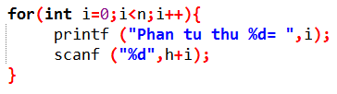

II. Cấp phát động con trỏ (2): (quan trọng)
Vì dãy cấp phát động tương đương có thể dùng như một mảng nên nó còn được gọi là mảng động.
VD: sau khi ta gán giá trị cho mảng vừa rồi (giả sử mảng kiểu nguyên 7 ô) . Ta có:
Các giá trị từng ô a[0], a[1], a[2],… được tính lại thành *h, *(h+1), *(h+2),…
Vậy để nhập giá trị vào mảng động ta sẽ nhập lần lượt vào GTGT của các con trỏ *(h+i) với i chạy từ 0 tới 6. ( scanf(“%d”,&(*(h+i)); ). Với &(*(h+i)) viết lại thành h+i;
229367 | 229368 | 229369 | 229370 | 229371 | 229372 | 229373
2 | 4 | 6 | 8 | 10 | 12 | 14
h | h+1 | h+2 | h+3 | h+4 | h+5 | h+6
Địa chỉ CT chỉ tới (GTTT)
Giá trị CT chỉ tới *(h+i)

Slide 11

II. Cấp phát động con trỏ (3): (quan trọng)
Vậy để có một mảng động ta phải khai báo một con trỏ có kiểu thích hợp rồi cấp phát cho nó một số ô nhớ cho trước. Cách để cấp phát là dùng hàm malloc hoặc calloc trong thư viện malloc.h (thư viện dành cho dev c++)
Để cấp phát k bị thừa. Ta có thể nhận số lượng phần tử trước (như ở mảng) rồi cấp phát số ô vừa đủ.
<Tên con trỏ> =(kiểu CT*)malloc(số ô*sizeof(kiểu));
VD: h= (int*)malloc(7*sizeof(int));
<Tên con trỏ> =(kiểu CT*)calloc(số ô,sizeof(kiểu));
VD: h= (int*)calloc(7,sizeof(int));

Slide 12
II. Cấp phát động con trỏ (4): (quan trọng)
Sau khi cấp phát nếu ta muốn cấp phát lại số lượng khác cho con trỏ vừa rồi. Ta dùng hàm realloc.
Sau khi thực hiện xong thao tác trên mảng động ta có thể thu hồi vùng nhớ đã cấp phát để giãm bớt bộ nhớ. ^^
realloc(tên con trỏ , số ô mới*sizeof(kiểu));
VD: realloc(h,9*sizeof(int));
free(tên con trỏ);
VD: free(h);

Slide 13
II. Cấp phát động con trỏ (5): (quan trọng)
Cách làm dạng bài tập mảng động nếu biết cách làm bằng mảng:
Không khai báo mảng mà khai báo con trỏ với tên tùy ý (đúng quy tắc nhá ^^).
Nhập số lượng phần tử rồi cấp phát ô nhớ cho con trỏ. (Nhớ khai báo thư viện)
Đổi cách viết tương ứng ở mảng:
Đổi &a[x] thành a+x (trong scanf).
Đổi giá trị a[x] thành *(a+x).
Trong hàm con sửa mảng a[] thành con trỏ *a.
Vs x là vị trí trong mảng (từ 0=> n-1)
Chuyển bài mảng sang trỏ: MangSangTro.cpp

Slide 14
II. Cấp phát động con trỏ (6): (quan trọng)
VD4: Viết chương trình dùng con trỏ nhập vào một dãy số (cấp phát động/mảng động) rồi in dãy vừa nhập ra.
Giờ chúng ta làm bài này: VD4.cpp
VD5: Viết chương trình nhập vào một mảng động và thực hiện 2 yêu cầu sau: (tự làm thử xem nhá ^^)
Đếm số lượng số lẻ trong mảng.
In ra các số nguyên tố trong mảng.
Code giải bài này: VD5.cpp
VD6: Viết chương trình dùng cấp phát động nhập vào một dãy số.
Nhập dãy số chỉ tăng dần.
Sắp xếp lại giãm dần.
Code: VD6.cpp
Các dạng bài tập về mảng thì mảng động đều làm được và chỉ khác cách viết các giá trị a[i] thành *(a+i) cũng như khai báo con trỏ thay cho mảng.

Slide 15
III. Cấp phát động Mảng 2 chiều (1):
h | h+1 | h+2 | h+3 | h+4 | h+5 | h+6 | h+7
Mảng hai chiều cũng có thể được cấp phát theo mảng động theo công thức.
VD: Với mảng 2 chiều 2 hàng 4 cột. (8 ô)
h[0][0]= *(h+ 0*4 + 0)= *(h+0).
h[0][1]= *(h+ 0*4 + 1)= *(h+1).
h[0][2]= *(h+ 0*4 + 2)= *(h+2).
h[0][3]= *(h+ 0*4 + 3)= *(h+3).
h[1][0]= *(h+ 1*4 + 0)= *(h+4).
h[1][1]= *(h+ 1*4 + 1)= *(h+5).
h[1][2]= *(h+ 1*4 + 2)= *(h+6).
h[1][3]= *(h+ 1*4 + 3)= *(h+7).
a[i][j]= *(a + i*số cột +j)

Slide 16
III. Cấp phát động Mảng 2 chiều (2):
Ta cũng có các hàm ở mảng động 2 chiều bằng cách thay các giá trị a[i][j] thành *(a+i*số cột+j). Ở số ô cần cấp phát được tính bằng số hàng* cột.
VD7: Viết chương trình nhập xuất mảng động 2 chiều.
CODE: VD7.cpp

Slide 17
III. Cấp phát động Mảng 2 chiều (3):
Ngoài cách dùng công thức ta cũng có thể nhập mảng 2 chiều theo một mảng động 1 chiều. Từ a[0] => a[m*n -1] (m*n là số phần tử)
Khi in ra thì vẩn chạy 2 vòng lập để tính số hàng cột mà xuống dòng. Còn giá trị in ra thì ta dùng một biến chạy khác.
VD8: VD8.cpp

Slide 18
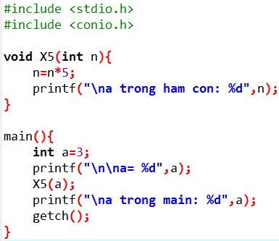
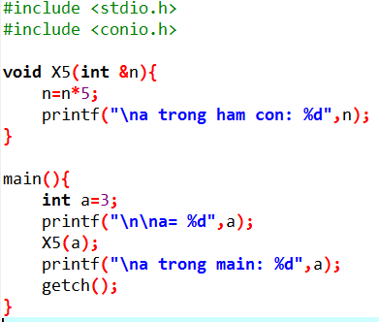
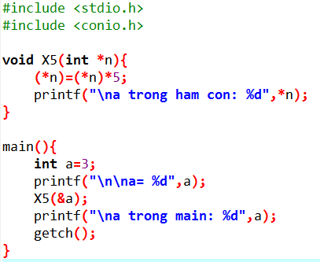


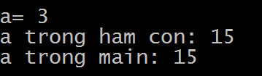
IV. Con trỏ trong hàm con và mảng con trỏ (1):
Con trỏ trong hàm con:
Để thay đổi giá trị của biến đưa vào hàm con, ngoài cách dùng dấu & trước tên biến ta cũng có thể dùng con trỏ. Tuy nhiên biến gửi lên là địa chỉ để gán tương ứng cho con trỏ trên hàm.
Cách này còn gọi là truyền tham số theo địa chỉ hoặc truyền tham số theo con trỏ.

Slide 19

IV. Con trỏ trong hàm con và mảng con trỏ (2):
Chúng ta đã biết:
Tập hợp các biên cùng kiểu nguyên là mảng số nguyên.
Tập hợp các biến cùng kiểu kí tự là mảng kí tự.
=>Tập hợp các con trỏ cùng kiểu (cùng kiểu nguyên, thực, kí tự…) gọi là mảng con trỏ hay mảng các con trỏ cùng kiểu.
Khai báo:
Lúc này: các phần tử a[0], a[1], a[2], đến a[29] điều là các con trỏ kiểu char.

Slide 20
Bài tập (1):
Bài hôm nay rất ít. Các bạn làm lại hết tất cả bài tập của bài 6 theo mảng động vs mấy bài này nhé ^^.
Bài 1: Khai báo một con trỏ chỉ vào một biến số thực. Viết một hàm nhân 5 lần giá trị của biến này bằng con trỏ.
Dùng một con trỏ chỉ vào biến rồi thay đổi GTGT của con trỏ này, cuối cùng in ra là xong.
Bài 2: Viết tính tổng 2 số nguyên bằng gán kết quả vào GTGT một con trỏ rồi in kết quả này ra màn hình.
Sau khi nhập 2 số, ta khai báo một con trỏ, cấp phát một ô. Rồi gán tổng 2 số vào GTGT của con trỏ.
2 bài này chỉ để các bạn hiểu hơn về con trỏ ^^. Bài tập chính vẫn là bt mảng.

Slide 21
Bài tập (2):
Bài 3: Viết chương trình đổi số nguyên thập phân sang nhị phân:
Bằng mảng thường.
Bằng mảng động.
Lần lượt chia n cho 2 lấy phần dư cho lần lượt vào mảng cho đến khi phần nguyên phép chia =0 hoặc số n=0 thì dừng. In ngược mảng này ra là đc kết quả.

Slide 22

*^^*
Mọi thắc mắc, ý kiến các bạn vui lòng comment dưới video ^^ hoặc gửi mail cho mình theo các địa chỉ sau:
lyvamax2018@gmail.com
vanb1305056@student.ctu.edu.vn
À. Nếu các bạn thấy video của mình có ích hãy chia sẻ cho bạn bè và nhấn like, subcribe tăng động lực cho mình nhá. ^^
Chúc các bạn học tốt ^^. Thanks

Slide 23
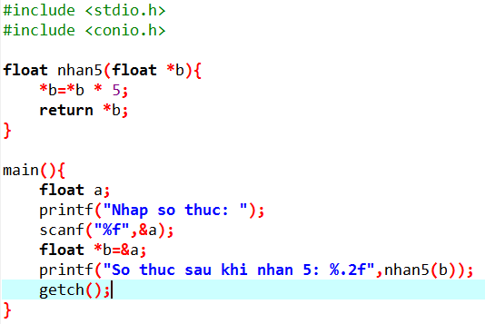
Bài Giải (1)

Slide 24
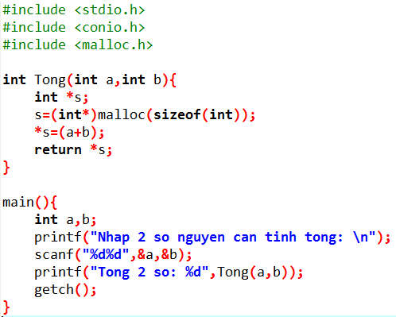
Bài Giải (2)

Slide 25
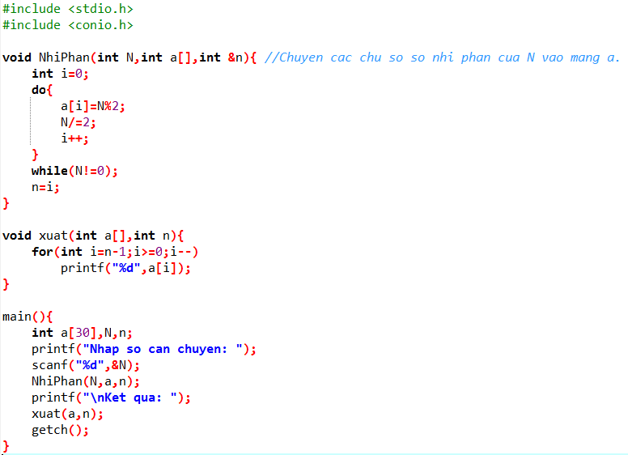
Bài Giải (3) Mảng thường:

Slide 26
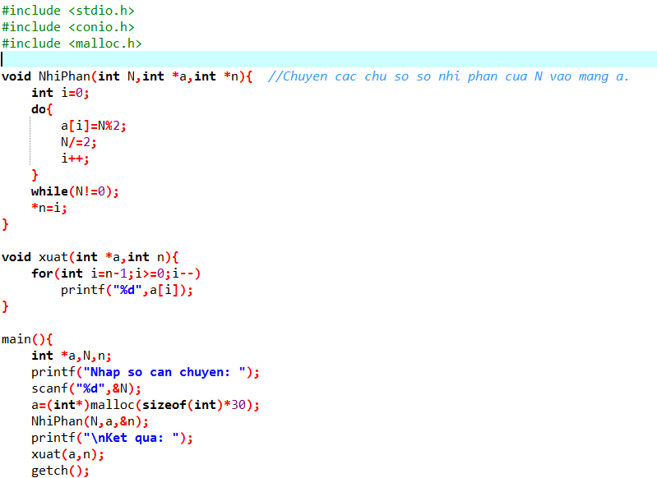
Bài Giải (3) Mảng động:

